Slide 1

<<Nombre y Apellido>>

Slide 2
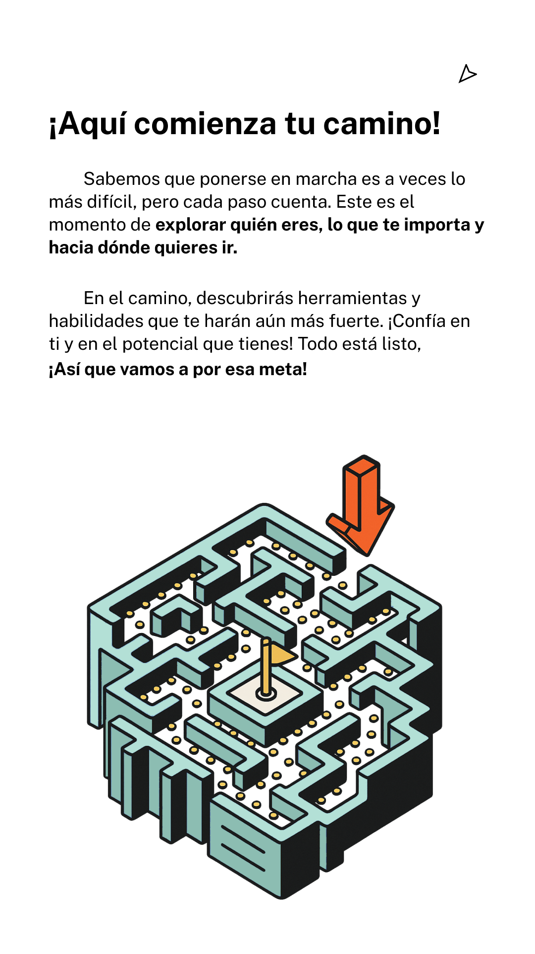

Slide 3
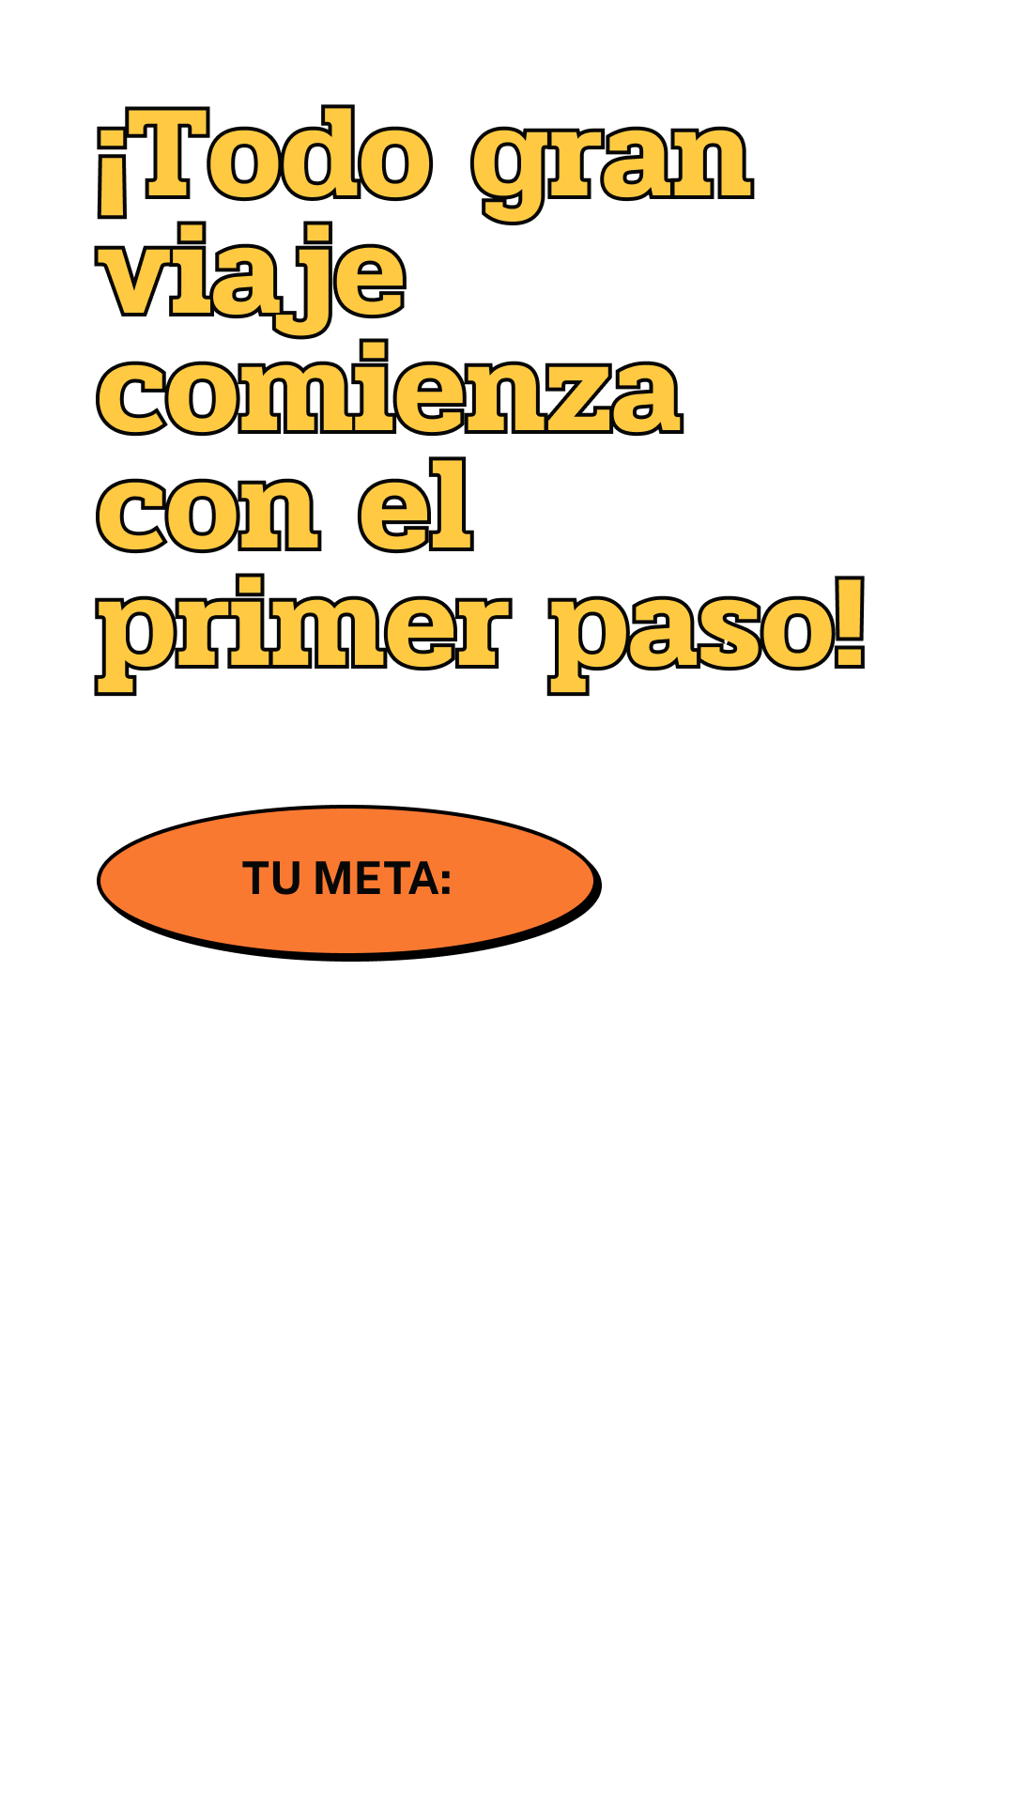
<<Tu meta>>

Slide 4

<<Importancia de la meta 1>>
<<Texto Importancia de la meta 1>>
<<Importancia de la meta 2>>
<<Texto Importancia de la meta 2>>

Slide 5


Slide 6

<<Pensamientos 1>>
<<Texto Pensamientos 1>>

Slide 7

<<Pensamientos 2>>
<<Texto Pensamientos 2>>

Slide 8
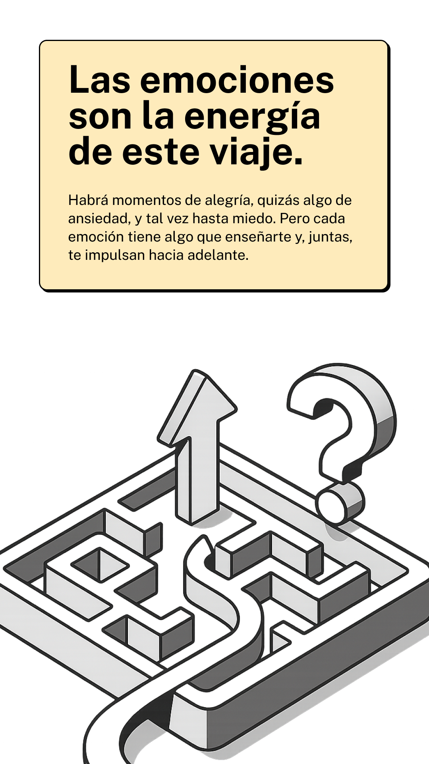

Slide 9
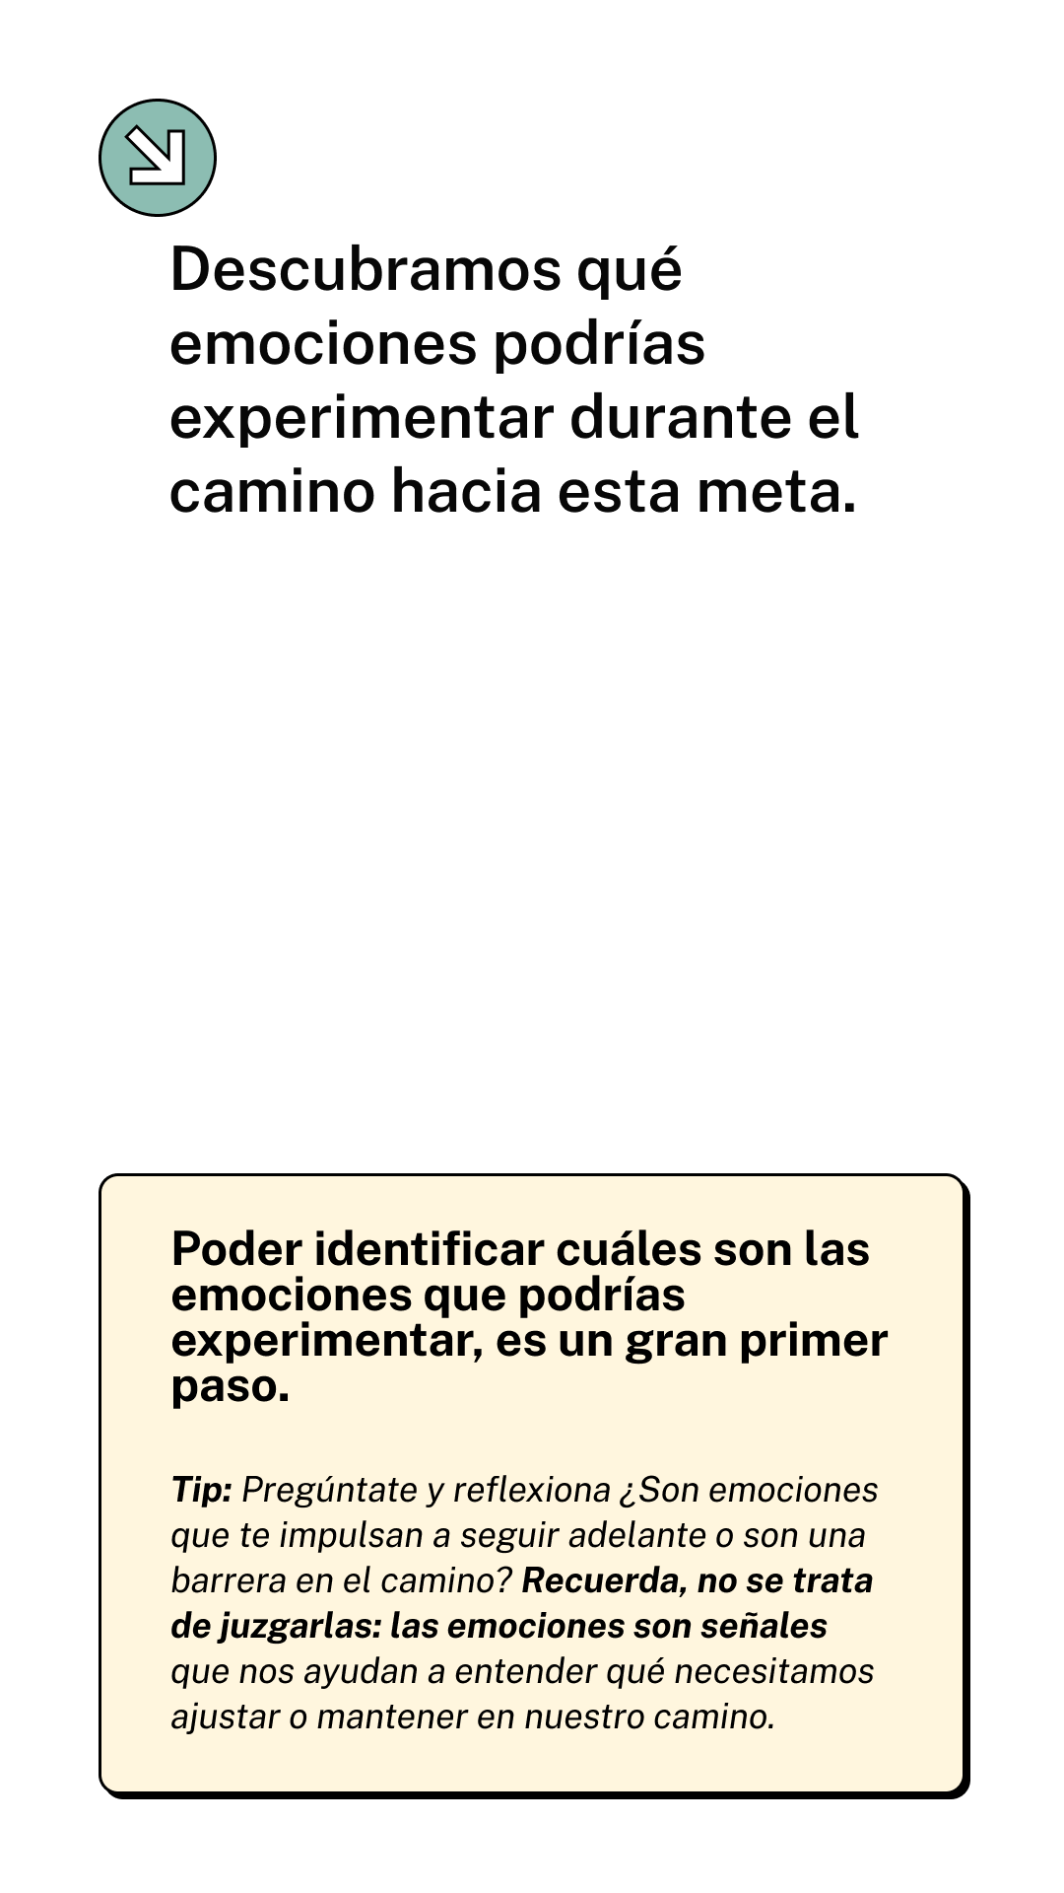
<<Emociones>>

Slide 10
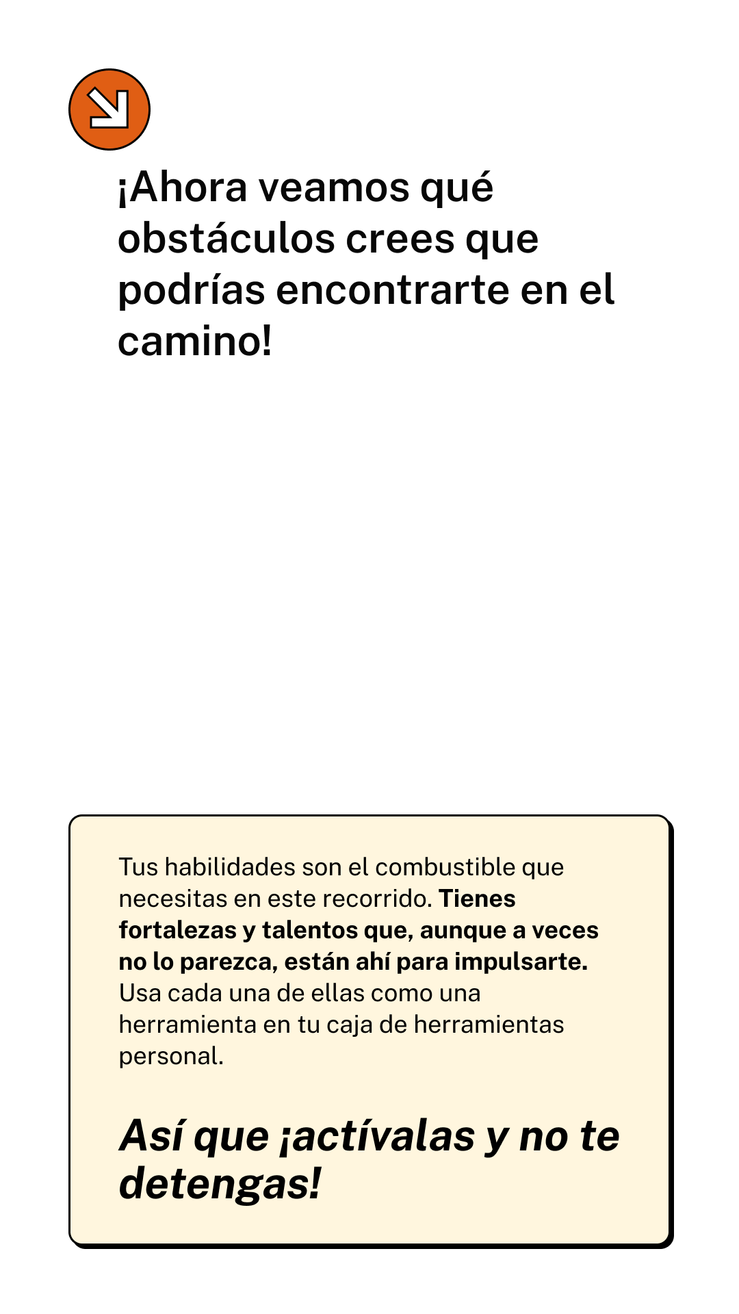
<<Obstáculos>>
<<Obstáculos>>

Slide 11
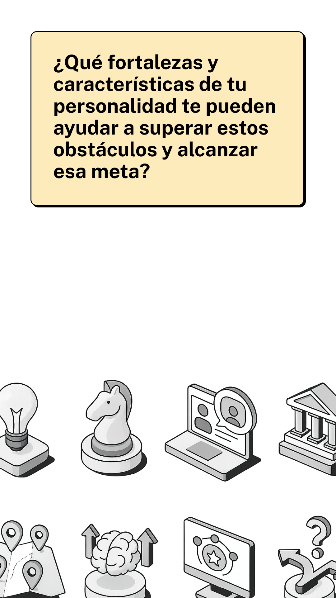
<<Fortalezas>>

Slide 12

<<Ayuda 1>>
<<Texto Ayuda 1>>
<<Ayuda 2>>
<<Texto Ayuda 2>>

Slide 13


Slide 14
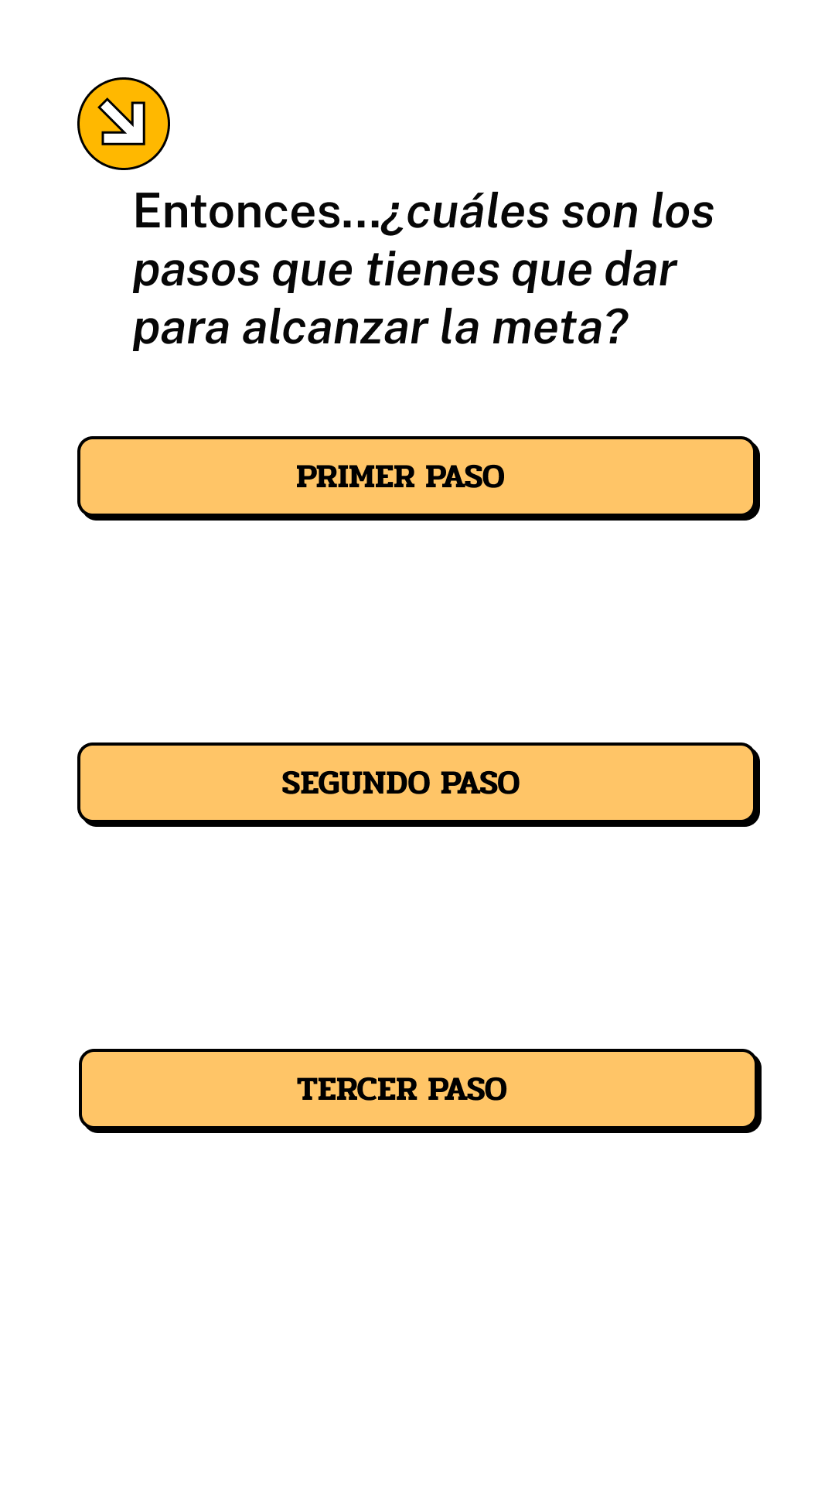
<<Paso 1>>
<<Paso 2>>
<<Paso 3>>

Slide 15
